Slide 1
ПОЭЗИЯ ЮЛИИ ДРУНИНОЙ
Русский язык и литература. 11 класс

Slide 2

СЕГОДНЯ НА УРОКЕ
Вы узнаете:
О жизни и творчестве поэта - фронтовика Ю. Друниной;
Сможете:
-написать творческую работу (тексты смешанных типов) с явно или скрыто выраженной авторской позицией;
- соблюдать орфографические нормы (правописание частиц, наречий, предлогов и союзов).

Slide 3

Задание
Определите значение слов
Захолустье
Квашня
Искони

Slide 4
Проверьте себя!
Захолустье - глухое место
Квашня - тесто, заправленное закваской
Искони - издавна, с незапамятных времён.

Slide 5
Прочитайте эпиграф к уроку
Я только раз видала рукопашный, Раз наяву. И тысячу — во сне. Кто говорит, что на войне не страшно, Тот ничего не знает о войне.
Ю. Друнина

Slide 6
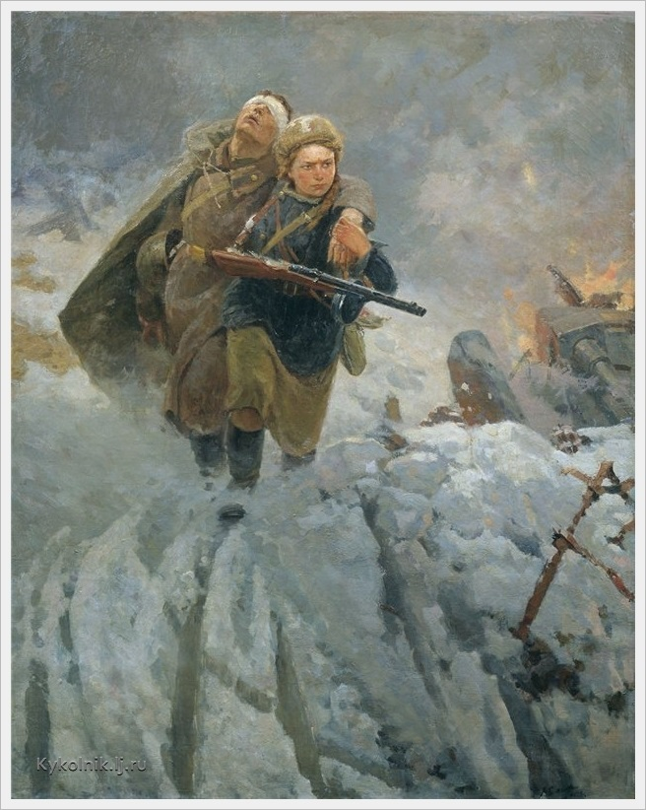
Задание
Подберите ассоциации к словосочетанию
женщина на войне.

Slide 7
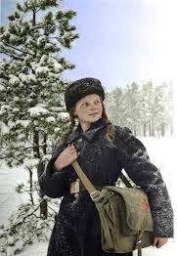
Примерный ответ
Защита, Родина, медсестра, санитарка, спасение жизней, воин, снайпер, связистка, подвиг, ветеран

Slide 8
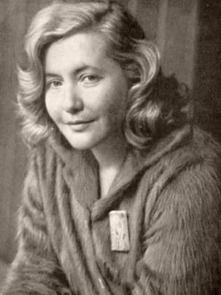
Коротко о поэте
Друнина Юлия Владимировна (1924-1991) — удивительная русская поэтесса.
Война оставила неизгладимый след в душе Юлии Друниной. Страх, невыразимое горе и постоянные лишения —это девушка выразит в многочисленных стихах о войне.
«Я порой себя ощущаю связной
Между теми, кто жив
И кто отнят войной» —
писала Юлия Друнина.
Война не ушла из её жизни, из её памяти. Она всю жизнь продолжала всё пропускать через призму этой памяти. Обладая невероятным творческим потенциалом, Ю. Друнина на протяжении почти полувека создавала яркие, пронизанные теплом и нежностью стихи, всегда честно и прямо оценивала происходящее, старалась поддержать, вселить веру в человека своими искренними и жизнеутверждающими стихами.

Slide 9
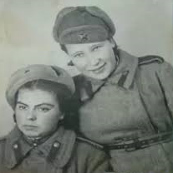
Это интересно!
История создания стихотворения «Зинка»
Говорят, у войны не "женское лицо", но на фронт уходили и женщины. Они были медсёстрами - выносили раненых с поля боя, были снайперами и летчицами.
Качается рожь несжатая .
Шагают бойцы по ней.
Шагаем и мы - девчата,
Похожие на парней.
В одной из атак была убита боевая подруга Юлии Друниной - Зинаида Самсонова. Зинка -девушка, о который на фронте ходили легенды. Она всегда была впереди, эта юная девушка-"светлокосый" солдат!
Ю.Друнина и З.Самсонова

Slide 10
Задание
Прочитайте стихотворение «Зинка».
Заполните сравнительную «Таблицу-описание»
Образ малой родины | Образ войны

Slide 11
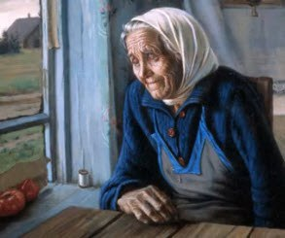
1
Мы легли у разбитой ели.
Ждем, когда же начнет светлеть.
Под шинелью вдвоем теплее
На продрогшей, гнилой земле.
— Знаешь, Юлька, я — против грусти,
Но сегодня она не в счет.
Дома, в яблочном захолустье,
Мама, мамка моя живет.
У тебя есть друзья, любимый,
У меня — лишь она одна.
Пахнет в хате квашней и дымом,
За порогом бурлит весна.
Старой кажется: каждый кустик
Беспокойную дочку ждет…
Знаешь, Юлька, я — против грусти,
Но сегодня она не в счет.

Slide 12
2
Отогрелись мы еле-еле.
Вдруг приказ: «Выступать вперед!»
Снова рядом, в сырой шинели
Светлокосый солдат идет.
С каждым днем становилось горше.
Шли без митингов и знамен.
В окруженье попал под Оршей
Наш потрепанный батальон.
Зинка нас повела в атаку.
Мы пробились по черной ржи,
По воронкам и буеракам
Через смертные рубежи.
Мы не ждали посмертной славы.
-Мы хотели со славой жить.…
Почему же в бинтах кровавых
Светлокосый солдат лежит?

Slide 13
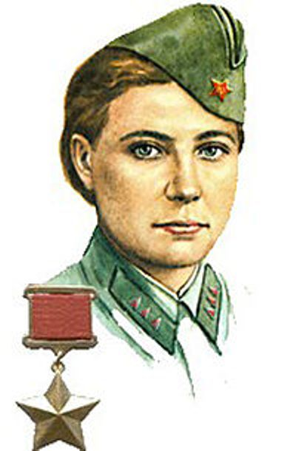
3
— Знаешь, Зинка, я против грусти,
Но сегодня она не в счет.
Где-то, в яблочном захолустье,
Мама, мамка твоя живет.
У меня есть друзья, любимый,
У нее ты была одна.
Пахнет в хате квашней и дымом,
За порогом стоит весна.
И старушка в цветастом платье
У иконы свечу зажгла.…
Я не знаю, как написать ей,
Чтоб тебя она не ждала?!

Slide 14
Проверьте себя
Образ малой родины | Образ войны
«дом, в яблочном захолустье», «мамка моя живет», «есть друзья, любимый», «Пахнет в хате квашней и дымом, …бурлит весна», «старушка в цветастом платье». | «у разбитой ели», «Под шинелью вдвоем теплее», «Отогрелись мы еле-еле», «приказ: «Выступать вперед!», «в сырой шинели», «становилось горше», «потрепанный батальон», «в бинтах кровавых».

Slide 15
Задание
Перепишите предложения из стихотворений
Ю. Друниной, соблюдая правильное написание наречий, предлогов, союзов, частиц. Раскройте скобки.
1. Кто говорит, что (на) войне (не) страшно,/Тот ничего (не)знает (о)войне.2. Были слезы (в)первую атаку,/После то(же) плакать довелось….3. Так(в) пустыне, так (в) песках горючих/(Не) бывает ливней искони,/Потому (что) в раскаленных тучах/ Тут(же) испаряются они.4. Я поняла (на)век, что мы должны/Быть добрыми (к) любой травинке робкой.5. Там, где надо (б) тоненькой стамеской,/Действовала грубым топором.

Slide 16
Проверьте себя!
1. Кто говорит, что на войне не страшно,/Тот ничего не знает о войне.2. Были слезы в первую атаку,/После тоже плакать довелось….3. Так в пустыне, так в песках горючих/Не бывает ливней искони,/Потому что в раскаленных тучах/ Тут же испаряются они.4. Я поняла навек, что мы должны/Быть добрыми к любой травинке робкой.5. Там, где надо б тоненькой стамеской,/Действовала грубым топором.
Пейзажисты,
картины пронизаны
любовью к родной земле

Slide 17

«Свободный микрофон»
Если бы у вас была возможность встретиться с поэтом
Юлией Друниной, о чем бы вы её спросили, что бы ей сказали?

Slide 18
Примерный ответ
Если для мужчины защита Отечества это долг, священная обязанность, то женщина шли на фронт добровольно. Их не брали из-за юного возраста, но они всё равно шли, осваивая профессии летчика, танкиста, зенитчика. Шли и убивали врагов. Почему вы спасали от смерти раненых, жертвуя собственной жизнью, не думая о себе? Ведь природой для женщины предназначена роль матери, дарящей жизнь.

Slide 19
Задание
Прочитайте стихотворение «Бинты».
Одно и то же понятие милосердия воспринимается в стихотворении по-разному. Сопоставьте две правды героини и правду раненых. Определите общую точку.

Slide 20
Задание
Правда лирической героини
Правда раненых
Правда фельдшерицы

Slide 21
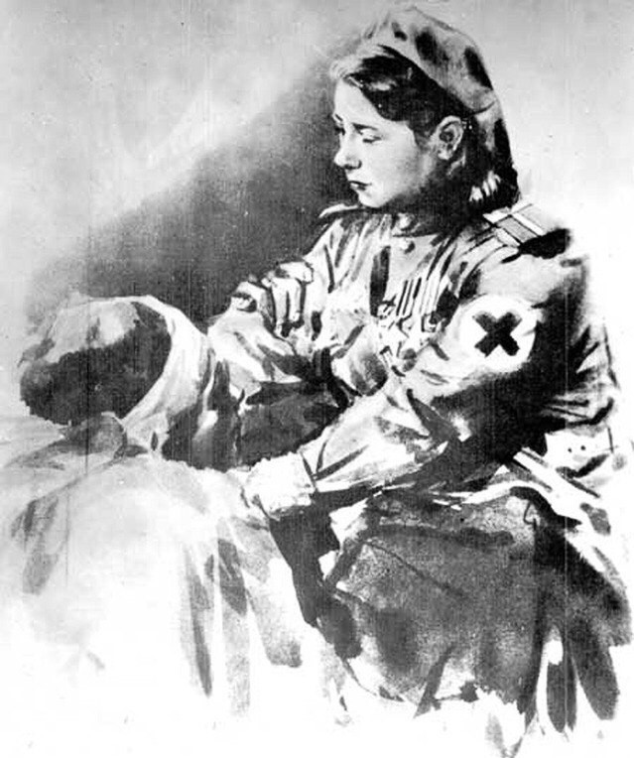
Глаза бойца слезами налиты, Лежит он, напружиненный и белый, А я должна приросшие бинты С него сорвать одним движеньем смелым. Одним движеньем — так учили нас. Одним движеньем — только в этом жалость… Но встретившись со взглядом страшных глаз, Я на движенье это не решалась. На бинт я щедро перекись лила, Стараясь отмочить его без боли. А фельдшерица становилась зла И повторяла: «Горе мне с тобою! Так с каждым церемониться — беда. Да и ему лишь прибавляешь муки».

Slide 22

Но раненые метили всегда Попасть в мои медлительные руки.
Не надо рвать приросшие бинты, Когда их можно снять почти без боли. Я это поняла, поймешь и ты… Как жалко, что науке доброты Нельзя по книжкам научиться в школе!

Slide 23
Проверьте себя!
Помогать человеку в трудной ситуации, чтобы не причинять ему еще больших страданий, очень важно и применимо не только для сурового военного времени.
Правда лирической героини
«раненые метили всегда попасть в мои медлительные руки».
Правда раненых
Не причинять еще больше страданий.
Правда фельдшерицы
Делать перевязки больно и быстро, экономно расходуя медицинские средства.

Slide 24
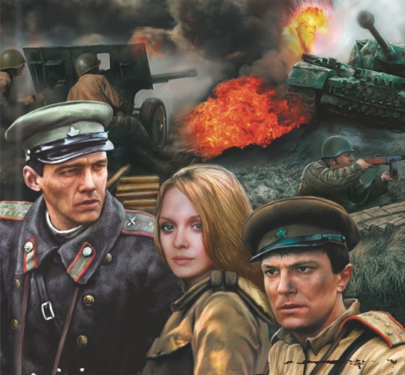
Задание
Напишите текст устного обращения раненым солдатам.
В своем обращении поблагодарите солдат за их отвагу и смелость.

Slide 25
Проверьте себя!
Дорогие солдаты!
Вы настоящие герои! Вам пришлось вынести многое: голод, холод, страдания, лишения и потери. Ничто не смогло сломить ваш дух. Раны на теле, я уверена, заживут.
Благодаря Вашей отваге и храбрости враг был побежден! Благодаря Вам послевоенное поколение живет под мирным небом!
Да восславятся имена героев и не будут преданы забвению!

Slide 26
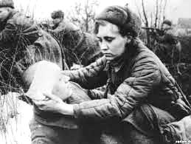
РЕФЛЕКСИЯ
Составьте синквейн к имени героини стихотворения

Slide 27
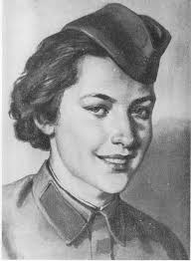
Проверьте себя!
Юлия Друнина
Храбрая, искренняя
Воевала, была ранена, писала
Добровольно записалась на фронт.
Поэт

Slide 28
ИТОГИ УРОКА
Вы узнали:
О жизни и творчестве поэта - фронтовика
Ю. Друниной;
-написали творческую работу (тексты смешанных типов) с явно или скрыто выраженной авторской позицией;
- соблюдали орфографические нормы при написании частиц, наречий, предлогов и союзов.

Slide 29
Баршаға қолжетімді, сапалы білім!
Үш тілді
Цифрлы Қазақстан
Нәтижелі
Қол
жетімді
Дербес оқыту
Тиімді
Білімді бағалау
Заманауи технология
Качественное образование,
доступное всем!

